Slide 1
সবাইকে শুভেচ্ছা

Slide 2
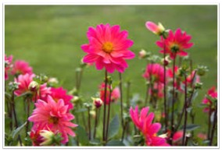
পরিচিতি
পাঠ-পরিচিতি
শ্রেণি :সপ্তম
বিষয় :বাংলা প্রথম পত্র ,
সময় : ৪৫ মিনিট ,
তারিখ : ১৮-৯-১৯ ইং
শিক্ষক-পরিচিতি
নিমাই চন্দ্র মন্ডল ,
সহকারী শিক্ষক,
পলাশী মাধ্যমিক বিদ্যালয়,
রোহিতা,মনিরামপুর ,
যশোর ।

Slide 3
পাঠ –পরিচিতি
“শোন একটি মুজিবরের থেকে “
গৌরীপ্রসন্ন মজুমদার

Slide 4
শিখনফল
এই পাঠ শেষে শিক্ষার্থীরা---------
১ ) কবির জন্ম পরিচিতি সম্পর্কে লিখতে ও বলতে পারবে ।
২ ) নতুন শব্দের অর্থসহ বাক্য গঠণ করতে পারবে ।
৩ ) জাতির জনক বঙ্গবন্ধু শেখ মুজিবুর রহমানের আদর্শ বর্ণনা করতে পারবে ।

Slide 5
কবি – পরিচিতি
গৌরীপ্রসন্ন মজুমদার
জন্ম পরিচয় : জন্ম তারিখ : ১৯২৪ খ্রিষ্টাব্দে । জন্মস্থান : কলকাতা । আদি পৈতৃক নিবাস : বাংলাদেশের পাবনা জেলা । পিতার নাম : গিরিজাপ্রসান্ন মজুমদার । পেশা : উদ্ভিদবিজ্ঞানী ।
শিক্ষাজীবন : ম্যাট্রিক ১৯৩৬ সালে । আইএ : কলকাতা প্রেসিডেন্সি কলেজ । উচ্চতর শিক্ষা : কলকাতা বিশ্ববিদ্যালয় ।
সাহিত্যকর্ম : গিতিকার : আজ দুজনার দুটি পথ , কফি হাউসের সেই আড্ডাটা আজ আর নেই , ও নদীরে , নিশিরাত বাঁকা চাঁদ আকাশে , যদি হিমালয় –আল্পসের , ও পলাশ ও শিমুল, আকাশ কেন ডাকে ইত্যাদি কালজয়ী গানের রচয়িতা । এ ছাড়া তাঁর রচিত বেশ কয়েকটি গান যেমন- শোন একটি মুজিবরের থেকে , আমরা সবাই বাঙালি , মাগো ভাবনা কেন , পথের ক্লান্তি ভুলে – ১৯৭১ সালের মুক্তিযুদ্ধের সময় মুক্তিযোদ্ধাদের প্রেরণার উৎস ছিল ।
সন্মাননা : মুক্তিযুদ্ধে অমুক্তিযুদ্ধসামান্য অবদানের স্বীকৃতিস্বরুপ গণপ্রজাতন্ত্রী বাংলাদেশ সরকারের পক্ষ থেকে তাঁকে মুক্তিযুদ্ধ মৈত্রী সন্মান না জানানো হয় ২০১২ সালে ।
জীবনাবসান : ২০ আগস্ট, ১৯৮৬ খ্রিষ্টাব্দ ।

Slide 6
আদর্শ পাঠ

Slide 7
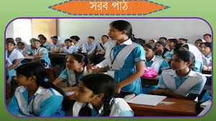
সরব পাঠ

Slide 8
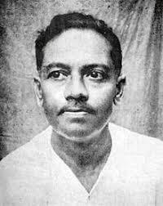
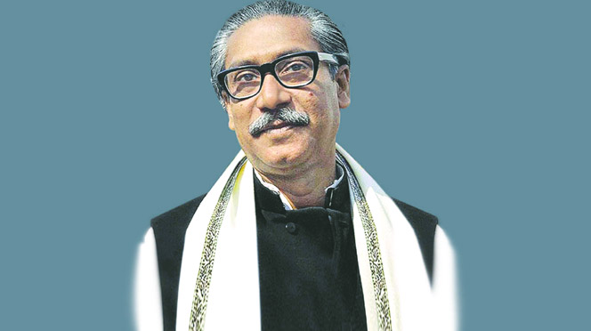
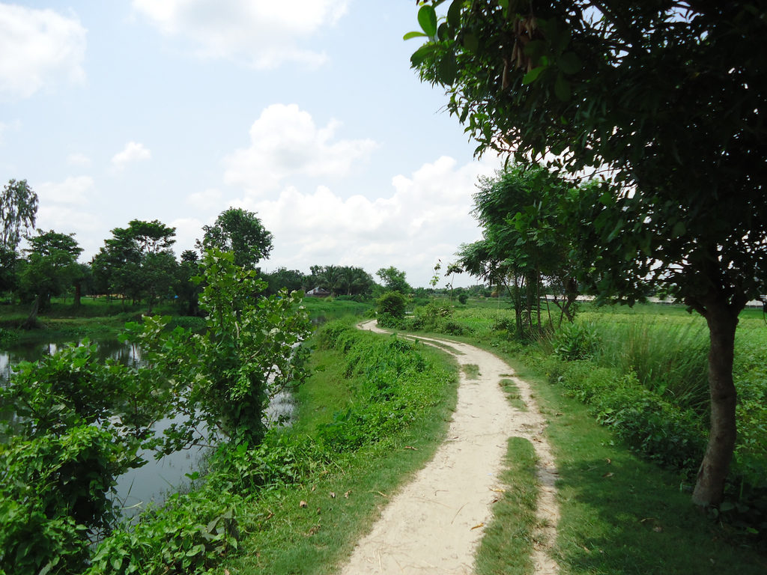
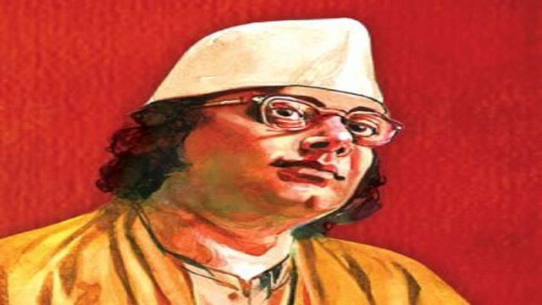
পাঠ – বিশ্লেষণ
শোন একটি মুজিবরের থেকে
লক্ষ মুজিবরের কন্ঠস্বরের ধ্বনি-প্রতিধ্বনি
আকাশে বাতাসে ওঠে রণি
বাংলাদেশ , আমার বাংলাদেশ। ।
সেই সবুজের বুক চেরা মেঠোপথে
আবার যে যাব ফিরে, আমার
হারানো বাংলাকে আবার তো ফিরে পাব
শিল্পের-কাব্যে কোথায় আছে
হায়রে এমন সোনার খনি । ।
বিশ্বকবির ‘সোনার বাংলা’
নজরুলের ‘বাংলাদেশ’
জীবনানন্দের ‘রুপসী বাংলা’
রুপের যে তার নেই কো শেষ,বাংলাদেশ ।
‘জয় বাংলা’ বলতে মনরে আমার
এখন কেন ভাব, আমার
হারানো বাংলাকে আবার তো ফিরে পাব
অন্ধকারে পুব আকাশে
উঠবে আবার দিনমণি ।।

Slide 9
নতুন শব্দের অর্থ
১ । ‘একটি মুজিবর’
১ । একজন মুজিব ।
২ । সূর্য ।
২ । ‘দিনমণি’
৩ । স্লোগান ।
৩ । ‘জয় বাংলা’

Slide 10
একক কাজ
বাক্য তৈরী কর :
সময়
৪ মিনিট
১ । বিশ্বকবির ‘সোনার বাংলা’-
বিশ্বকবি রবীন্দ্রনাথ ঠাকুর এই দেশকে ‘সোনার বাংলা’ বলে অভিহিত করেছেন তাঁর রচিত একটি দেশাত্নবোধক গানে – যার প্রথম দশ চরণ আমাদের জাতীয় সংগীত হিসেবে স্বীকৃত ।

Slide 11
জোড়ায় কাজ
অভিন্ন তথ্যভিত্তিক বহুনির্বাচনি প্রশ্ন
সময়
৩ মিনিট
উদ্দীপকটি পড়ে ১ ও ২ নং প্রশ্নের উত্তর দাও :
‘এমন দেশটি কোথাও খুঁজে পাবে নাকো তুমি
সকল দেশের রাণী সে যে আমার জন্মভূমি।’
১ । উদ্দীপকে ‘শোন একটি মুজিবরের থেকে’ কবিতার কোন দিকটি ফুটে উঠেছে-
ক ) দেশপ্রেম খ) প্রভাব গ) নেতৃত্ব ঘ) সৌন্দর্য
২) উক্ত দিকটি যে চরণে প্রকাশ পেয়েছে –
।,বাংলাদেশ, আমার বাংলাদেশ
।।, রুপের যে তার নাইকো শেষ
।।।, হারানো বাংলাকে আবার তো ফিরে পাব
নিচের কোনটি সঠিক ?
ক) |ও || খ) ।। ও ||| গ) ।ও।।। ঘ) ।,।। ও ।।।
উত্তর : ১) ক ২) ঘ

Slide 12
দলিও কাজ
সময়
৩ মিনিট
জ্ঞানমূলক প্রশ্ন
ক =দল
১। কার রুপের শেষ নেই ?
২। ‘জয় বাংলা’ বলতে কার মনে এখও ভাবে ?
খ= দল
১। আমাদের দেশের জাতীত সংগীত রচয়িতা কে ?
২। নজরুলের ‘বাংলাদেশ’- এখানে ‘বাংলাদেশ’ কী?
উত্তর : ক=দল,১।বাংলাদেশের.২।কবির মনে।
খ=,১। রবীন্দ্রনাথ ঠাকুর। ২। কাজী নজরুল ইসলামের লেখা কবিতা।

Slide 13
মূল্যায়ণ
১ । গৌরীপ্রসন্ন মজুমদার ‘শোন একটি মুজিবরের থেকে’ কবিতাটি কখন রচনা করেন ?
২ ) দিনমণি কথাটির অর্থ কী ?
৩ ) বাংলাদেশকে কবি কিসের খনি বলেছেন ?
৪ ) কার রুপের শেষ নেই ?
উত্তর : ১ ) ১৯৭১ সালে ২ ) সূর্য ৩ ) সোনার ৪ ) বাংলাদেশের

Slide 14
বাড়ির কাজ
যত দিন রবে পদ্ম- মেঘনা
গৌরী- যমুনা বহমান
ততদিন রবে কীর্তি তোমার
শেখ মুজিবুর রহমান ।
ক ) সবুজের বুক চেরা কী ?
খ ) হারানো বাংলাদেশ আবার তো ফিরে পাব- উক্তিটি বুঝিয়ে লেখ ।
গ) উদ্দীপকের সাথে ‘শোন একটি মুজিবরের থেকে’ কবিতার সাদৃশ্য কোথায় ?
ঘ ) “উদ্দীপকটি ‘শোন একটি মুজিবরের থেকে’ কবিতার খন্ডাংশ মাত্র”-বিচার কর ।

Slide 15
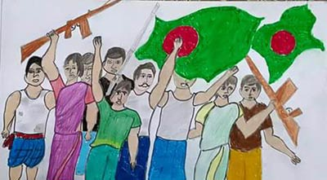
সবাইকে ধন্যবাদ

